Slide 1
计算机网络
王宇新
大连理工大学

Slide 2
第四章 数据链路层与局域网
第一节 数据链路层的基本概念

Slide 3
一、物理线路与数据链路 (data link)
物理线路与数据链路的关系
设计数据链路层的主要目的：在原始的、有差错的物理传输线路的基础上，将有差错的物理线路改进成无差错的数据链路；
物理线路—是物理的、真实存在的。在原始物理传输线路上传输数据信号是有差错的。
数据链路—是逻辑的，物理线路+(实现通信协议的)软、硬件
Notes:
通信技术中，常用“线路”这个术语来描述一条点-点的电路或物理线路（中间没有其他结点），是物理的、真实存在的。在原始物理传输线路上传输数据信号是有差错的；(语音、视频信号的失真)因此在两台计算机之间传送数据，除了要有物理线路、传输设备之外，还必须有通信协议控制数据在物理线路上的传输，保证准确性。实现这些协议或者规程的硬件、软件与物理线路共同构成数据链路，是逻辑上的。

Slide 4
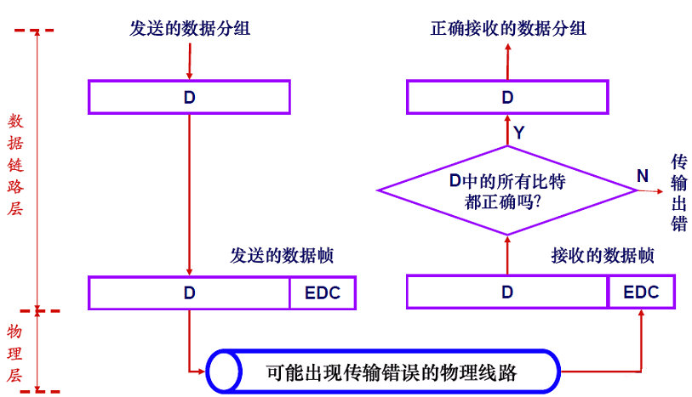
方法：
差错检测、 差错控制、流量控制
EDC=error-detection and-correction 差错检测和纠错比特
Notes:
方法—

Slide 5
二、数据链路层的功能
主机 H₁ 向 H₂ 发送数据
路由器 R₁
路由器 R₃
主机 H₁
路由器 R₂
主机 H₂
电话网
局域网
广域网
局域网
H₁
从层次上来看数据的流动
H₂
应用层
应用层
运输层
R₁
R₂
R₃
运输层
网络层
网络层
网络层
网络层
网络层
链路层
链路层
链路层
链路层
链路层
物理层
物理层
物理层
物理层
物理层

Slide 6
数据链路层的简单模型
主机 H₁ 向 H₂ 发送数据
路由器 R₁
路由器 R₃
主机 H₁
路由器 R₂
主机 H₂
电话网
局域网
广域网
局域网
H₁
仅从数据链路层观察帧的流动
H₂
应用层
应用层
运输层
R₁
R₂
R₃
运输层
网络层
网络层
网络层
网络层
网络层
链路层
链路层
链路层
链路层
链路层
物理层
物理层
物理层
物理层
物理层

Slide 7
数据链路层像个数字管道
常常在两个对等的数据链路层之间画出一个数字管道，而在这条数字管道上传输的数据单位是帧。
结点
结点
帧
帧

Slide 8
结点 A
数据链路层传送的是帧
结点 B
网络层
IP 数据报
IP 数据报
数据
链路层
装入
取出
帧
帧
物理层
1010… …0110
1010… …0110
物理线路
(a)
结点 A
结点 B
数据
链路层
发送
接收
帧
帧
逻辑链路
(b)

Slide 9
数据链路层向网络层提供的服务
正确传输网络层的用户数据；
向网络层屏蔽物理层采用传输技术的差异性。
数据链路层必须具备一系列相应的功能：
如何将数据组合成数据块（帧）；
如何控制帧在物理信道上的传输；
在两个网路实体之间提供数据链路通路的建立、维持和释放管理。
Notes:
数据链路层最基本的服务是将源计算机网络层来的数据可靠的传输到相邻节点的目标计算机的网络层。为达到这一目的，数据链路层必须具备一系列相应的功能，主要有：1、如何将数据组合成数据块（在数据链路层中将这种数据块称为帧，帧是数据链路层的传送单位）；2、如何控制帧在物理信道上的传输，包括如何处理传输差错，如何调节发送速率以使之与接收方相匹配；3、在两个网路实体之间提供数据链路通路的建立、维持和释放管理。

Slide 10
数据链路层的主要功能
链路管理
帧同步/成帧
流量控制
差错控制
透明传输
寻址
数据链路的建立、链路的维持和释放。
链路管理
Notes:
当网络中的两个结点要进行通信时，数据的发送方必须确知接收方是否已处在准备接受的状态。为此通信双方必须先要交换一些必要的信息，以建立一条基本的数据链路。在传输数据时要维持数据链路，而在通信完毕时要释放数据链路。

Slide 11
数据链路层的主要功能
链路管理
帧同步/成帧
流量控制
差错控制
透明传输
寻址
将物理层的比特流封装在数据帧中。
Notes:
为了向网络层提供服务，数据链路层必须使用物理层提供的服务。物理层是以比特流进行传输的，无法避免错误，接收到的位数量可能少于、或者多于发送的位数量。等于时，可能有不同的值。这时数据链路层为了能实现数据有效的差错控制，就采用了一种“帧”的数据块进行传输。而要采帧格式传输，就必须有相应的帧同步技术，这就是数据链路层的“成帧”（也称为“帧同步”）功能。

Slide 12
数据链路层的主要功能
链路管理
帧同步/成帧
流量控制
差错控制
透明传输
寻址
确保通信有序进行，避免数据丢失。
Notes:
在双方的数据通信中，如何控制通信的流量同样非常重要。它既可以确保数据通信的有序进行，还可避免通信过程中不会出现因为接收方来不及接收而造成的数据丢失。这就是数据链路层的“流量控制”功能。

Slide 13
数据链路层的主要功能
链路管理
帧同步/成帧
流量控制
差错控制
透明传输
寻址
确保数据通信准确，避免数据出错。
Notes:
在数据通信过程可能会因物理链路性能和网络通信环境等因素，难免会出现一些传送错误，但为了确保数据通信的准确，又必须使得这些错误发生的机率尽可能低。这一功能也是在数据链路层实现的，就是它的“差错控制”功能。

Slide 14
数据链路层的主要功能
链路管理
帧同步/成帧
流量控制
差错控制
透明传输
寻址
处理数据中的控制信息，传输透明性。
Notes:
当传输的数据中出现控制字符时，需要采取适当的措施，使接收方不至于将数据误认为是控制信息。比如：帧定界符”01111110”，帧数据中不能出现。提出解决办法，保证传输的数据比特流是任意的、透明的，即“传输透明性”。

Slide 15
数据链路层的主要功能
链路管理
帧同步/成帧
流量控制
差错控制
透明传输
寻址
寻找硬件/媒体访问控制(MAC)地址。
Notes:
数据链路层中的MAC子层主要功能。这里所说的“寻址”与“IP地址寻址”是完全不一样的，此处所寻找地址是计算机网卡的MAC地址，也称“物理地址”、“硬件地址”，而不是IP地址。在以太网中，采用媒体访问控制（Media Access Control, MAC）地址进行寻址，MAC地址被烧入每个以太网网卡中。

Slide 16
三、3个基本问题
(1) 封装成帧
(2) 透明传输
(3) 差错控制

Slide 17
1. 封装成帧
封装成帧(framing)就是在一段数据的前后分别添加首部和尾部，然后就构成了一个帧。确定帧的界限。
首部和尾部的一个重要作用就是进行帧定界。
帧开始
IP 数据报
帧结束
开始
发送
帧首部
帧的数据部分
帧尾部
≤ MTU
数据链路层的帧长

Slide 18
帧的定界
什么是帧定界：
发送方的数据链路层将一个一个的“帧”交给物理层，以连续的比特流的形式发送
接收方如何从接收到的比特流中恢复原来的帧
帧的定界方法
字符计数法
字节填充方案
位填充方案
物理层编码违例法

Slide 19
用控制字符进行帧定界的方法举例
帧开始符
帧结束符
SOH
装在帧中的数据部分
EOT
帧
发送在前
SOH（Start of Header）、EOT（End of Transmission）都是ASCII码中的控制字符，十六进制编码是01、04.
Notes:
(3) 比特填充的首尾界定符法"是以一组特定的比特模式（如01111110）来标志一帧的起始与终止，它允许任意长度的位码，也允许任意每个字符有任意长度 的位。它的工作原理是在每一帧的开始和结束位置都加上一个特殊的位模式，如01111110。
（4）物理层编码违例法
该法在物理层采用特定的比特编码方法时采用。例如，曼彻斯特编码方法，是将数据比特“1”编码成“高—低”电平对，将数据比特“0”编码成“低—高”电平 对。而“高—高”电平对和“低—低”电平对在数据比特中是违法的。可以借用这些违法编码序列来界定帧的起始与终止。局域网IEEE 802标准中就采用了这种方法。违法编码法不需要任何填充技术，便能实现数据的透明性，但它只适于采用冗余编码的特殊编码环境。
由于字节计数法中Count字段的脆弱性（其值若有差错将导致灾难性后果）及字符填充实现上的复杂性和不兼容性，目前较普遍使用的帧同步法是比特填充法和违法编码法

Slide 20
2. 透明传输
出现了“EOT”
完整的帧
发送
在前
数据部分
SOH
EOT
EOT
被接收端
误认为是一个帧
被接收端当作无效帧而丢弃

Slide 21
解决透明传输问题
发送端的数据链路层在数据中出现控制字符“SOH”或“EOT”的前面插入一个转义字符“ESC”(其十六进制编码是 1B)。
字节填充(byte stuffing)或字符填充(character stuffing)——接收端的数据链路层在将数据送往网络层之前删除插入的转义字符。
如果转义字符也出现数据当中，那么应在转义字符前面插入一个转义字符。当接收端收到连续的两个转义字符时，就删除其中前面的一个。

Slide 22
用字节填充法解决透明传输的问题
帧开始符
帧结束符
原始数据
SOH
EOT
SOH
ESC
SOH
EOT
字节填充
字节填充
字节填充
字节填充
SOH
ESC
EOT
ESC
SOH
ESC
ESC
ESC
SOH
EOT
经过字节填充后发送的数据
发送
在前

Slide 23
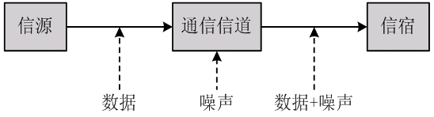
3、差错控制
传输差错（简称差错）：通过通信信道后接收的数据与发送数据不一致的现象。
差错控制：检查是否出现差错以及如何纠正差错。
热噪声：电子热运动造成，时刻存在、幅度小——随机差错
冲击噪声：外界电磁干扰引起，突发性、幅度大——突发差错
Notes:
通信信道的噪声分为两类：热噪声和冲击噪声；由热噪声引起的差错是随机差错，或随机错；冲击噪声引起的差错是突发差错，或突发错；在通信过程中产生的传输差错，是由随机差错与突发差错共同构成的。

Slide 24
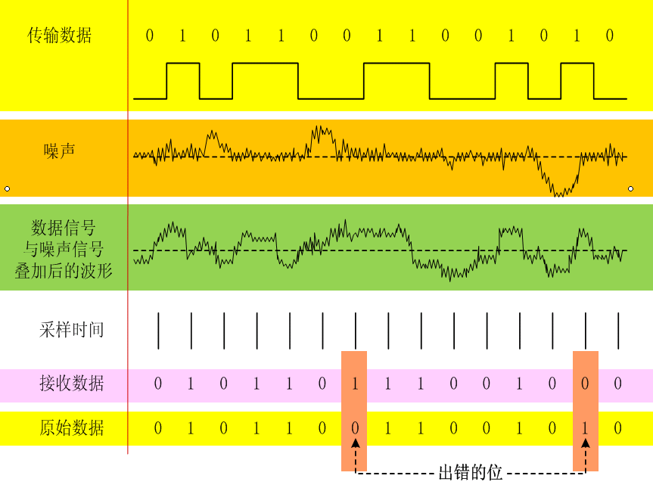
传输差错产生过程
Notes:
由热噪声引起的差错是随机差错，或随机错；冲击噪声引起的差错是突发差错，或突发错；

Slide 25
误码率的定义
误码率 是指二进制比特序列在数据传输系统中被传错的概率；
在数值上近似等于：
Pe = Ne / N；
其中：N为传输的二进制比特总数，
Ne为被传错的比特数。
Notes:
误码率是衡量数据传输系统正常工作状态下传输可靠性的参数；对于一个实际的数据传输系统，不能笼统地说误码率越低就越好，要根据实际传输要求提出误码率要求；差错的出现具有随机性，在实际测量一个数据传输系统时，只有被测量的传输二进制位数越大，才会越接近真正的误码率值。对于实际数据传输系统，如果传输的不是二进制位，需要折合成二进制位来计算；

Slide 26
检错码与纠错码
差错控制有两种基本的方案：
检错码：为每个分组加上一定的冗余信息，接
收方能发现传输差错，但是自己不能
纠正，必须通过重发机制来解决。
纠错码：为每个分组加上足够多的冗余信息，
接收方能发现并自动纠正传输差错；
Notes:
差错控制—在通信通信过程中能够自动检测出错误并进行纠正的方法；

Slide 27
常用的检错码
奇偶校验码
垂直奇（偶）校验
水平奇（偶）校验
水平垂直奇（偶）校验（方阵码）
循环冗余编码 CRC
规则：在原数据位后附加一个校验位，将其值置为“0”或“1”，使附加该位后的整个数据码中“1”的个数成为奇数（奇校验 ）或偶数（偶校验）。
1 1 0 0 1 1 0 0 0
0 0 1 1 1 1 1 1 0
0 1 0 0 1 1 1 0 0
1 0 0 1 0 0 1 0 1
0 0 1 0 0 1 0 1 1
0 0 0 0 1 0 1 0 0
水平偶校验
垂直偶校验
Notes:
循环冗余编码CRC目前应用最广的检错码编码方法之一。

Slide 28
循环冗余编码工作原理
核心思想是将待传输的数据位串看成系数为0或1的多项式，发送前收发双方约定一个生成多项式G(x)，然后做除法，得到循环冗余码（校验和），附加在信息位后面一起发送；
接收端收到信息按发送端形成循环冗余码同样的算法进行校验，求得余数多项式R′(x)，若有余数，则传输有错。
Notes:
循环冗余编码是一种通过多项式除法检测错误的方法。其核心思想是将待传输的数据位串看成系数为0或1的多项式，发送前收发双方约定一个生成多项式G(x)，k为多项式最高幂N值-1，然后做除法，得到循环冗余码（校验和），使带校验和的位串多项式能被G(x)整除。附加在信息位后面一起发送到，接收端收到的信息按发送端形成循环冗余码同样的算法（用G(x)除多项式）进行校验，求得余数多项式R′(x)，若有余数，则传输有错。

Slide 29
工作过程：
1、将要发送的二进制数序列看成是一个系数为0或1多项式f(x) 。n位的数据序列对应n-1次多项式。
f(x)=a_{n-1}x^{n-1} +a_{n-2}x^{n-2} + a₁x + a₀
2、选定除式多项式，称为生成多项式G(x) ，由收发双方预先约定；
3、将f(x)乘以 G(x)的最高幂次作为被除式，作多项式除式, 进行x^{k}f(x)/G(x)运算。除法采用“加法不进位，减法不借位”的规则，相当于异或操作 。

Slide 30
4、将所得到的余式多项式R(x)重新转换为二进制数，作为冗余码。
5、将冗余码加在原传送数据后面，构成发送序列。
6、接收方收到后，将接收序列（数据+冗余码）用同样的生成多项式去除。若余式为零，则表示无差错；否则，说明传输过程中出现了错误。

Slide 31
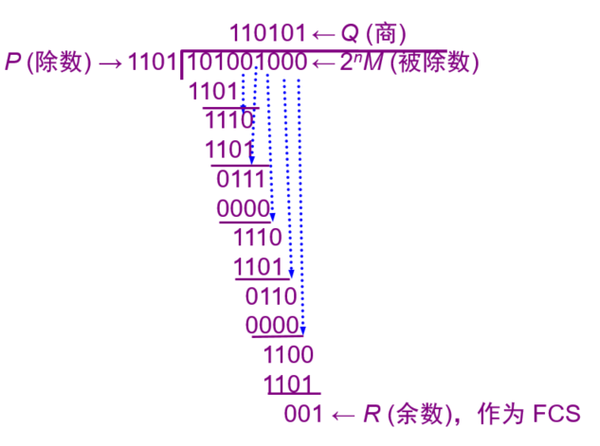
循环冗余检验的实例

Slide 32
帧检验序列 FCS
在数据后面添加上的冗余码称为帧检验序列 FCS (Frame Check Sequence)。
循环冗余检验 CRC 和帧检验序列 FCS并不等同。
CRC 是一种常用的检错方法，而 FCS 是添加在数据后面的冗余码。
FCS 可以用 CRC 这种方法得出，但 CRC 并非用来获得 FCS 的唯一方法。

Slide 33
标准的CRC生成多项式
CRC-12 G(x)=x¹²+x¹¹+x³+x²+x+1
CRC-16 G(x)=x¹⁶+x¹⁵+x²+1
CRC-CCITT
G(x)=x¹⁶+x¹²+x⁵+1
CRC-32 G(x)=x³²+x²⁶+x²³+x²²+x¹⁶+x¹²+x¹¹+x¹⁰+x⁸
+x⁷+x⁵+x⁴+x²+x+1
Notes:
生成多项式G（x）（其最高阶和最低阶系数必须为1）

Slide 34
CRC检错方法的特点
CRC校验码具有以下检错能力：
CRC校验码能检查出全部单个错；
CRC校验码能检查出全部离散的二位错；
CRC校验码能检查出全部奇数个错；
CRC校验码能检查出全部长度小于或等于K位突发错；
CRC校验码能以［1-(1/2)^{K-1}］的概率检查出长度为K+1位的突发错。
例如：K=16，则该CRC校验码能全部检查出小于或等于16 位的所有的突发差错，并能以1-（1/2）¹⁶⁻¹=99.997％的概率检查出长度为17位的突发错，漏检概率为0.003%；
Notes:
CRC校验码的检错能力很强，它除了能检查出离散错，还能检查出突发错；如果K=16， 1-(1/2)¹⁶⁻¹=99.997%，漏检率十万分之三。

Slide 35
差错控制机制
反馈重发（ARQ）纠错：
接收方在收到数据时进行差错检测，并给发送方一个反馈，ACK表示接收正确，NAK表示传输出错。
发送方根据收到的反馈决定是继续发送新的数据，还是重发传输出错的数据。
反馈重发纠错的实现机制：
停止等待方式
连续工作方式

Slide 36
单帧停止等待ARQ协议
单帧停止等待ARQ协议执行过程：
发送方每次发送一帧后，需要等待确认帧返回之后再发送下一帧。否则需要重新发送出错的数据帧。
Notes:
ARQ实现方法主要有两种：单帧的停止等待方式、多帧连续发送方式。优点是简单，但是帧传输效率很低。

Slide 37
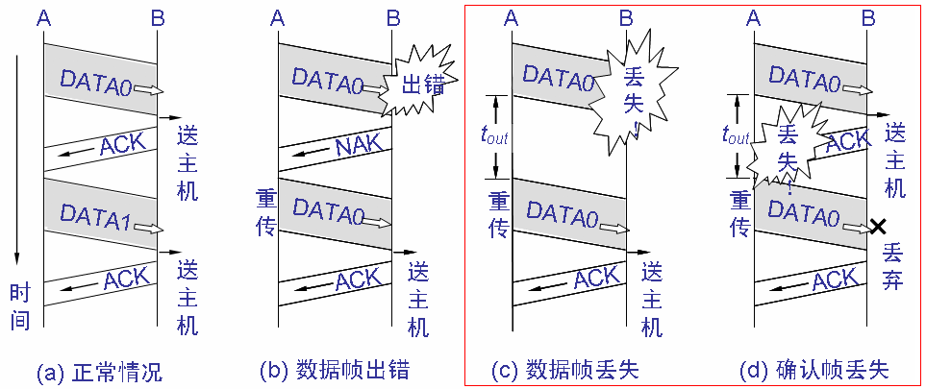
ARQ-自动重发请求
Notes:
检出错误NAK，超时也重发。

Slide 38
超时问题
超时重传原理：
结点A发送完一个数据帧时，就启动一个超时计时器(timeout timer)。
若到了超时计时器所设置的重传时间 t_{out}而仍收不到结点 B 的任何确认帧，则结点 A 就重传前面所发送的这一数据帧。
重传时间设定：
略大于“从发完数据帧到收到确认帧所需的平均时间”。

Slide 39
重传时间
A
B
数据帧的
发送时间
传播时延 t_{p}
t_{f}
DATA
处理时间 t_{pr}
t_{out}
ACK
确认帧发送时间 t_{a}
设置的
重传时间
传播时延 t_{p}
处理时间 t_{pr}
DATA
时间

Slide 40
重传时间
重传时间设为
t_{out} = t_{p} + t_{pr}+ t_{a} + t_{p} + t_{pr}
通常处理时间 t_{pr} 和确认帧的发送时间 t_{a} 都远小于传播时延 t_{p}，因此可将重传时间取为两倍的传播时延，即
t_{out} = 2t_{p}

Slide 41
重复帧的问题
应答帧的丢失会使接收方收到重复的帧，重复帧如何处理？
使每一个数据帧带上不同的发送序号。每发送一个新的数据帧就把它的发送序号加 1。
若结点 B 收到发送序号相同的数据帧，就表明出现了重复帧。这时应丢弃重复帧，因为已经收到过同样的数据帧并且也交给了主机 B。
但此时结点 B 还必须向 A 重发送确认帧 ACK，因为 B 已经知道 A 还没有收到上一次发过去的确认帧 ACK。

Slide 42
多帧连续发送协议
如果发送端一直没有收到对方的确认信息，不能无限制地向接收方发送数据帧。
拉回重发方式：发送方连续发送数据帧，接收方进行校验后返回相应的应答帧。
选择重发方式：只选择发送出错的数据帧。
显然选择重发方式的效率高于拉回重发方式。
Notes:
从应答帧得知2号帧传输错误，发送发停止发送当前帧，重新发送2、3、4、5号帧。拉回状态结束后，再继续发送6号帧。在使用连续ARQ方法时，如果发送端一直没有收到对方的确认信息，那么发送端就不能无限制地向接收方发送其数据帧。因为：（1）接收端可能忙或者出现故障。（2）当未被确认的数据帧的数目太多时，只要有一帧出了差错，就要将很多的数据帧进行重传。（3）为了对所发送出去的大量数据帧进行编号，每个数据帧的发送序号也要占用较多的比特数，这样又增加了一些不必要的开销。

